Slide 1
Analisis dan Perancangan Sistem Berorientasi Service Untuk Perekrutan Karyawan Dengan Metode AHP Studi Kasus Perusahaan Pengembangan Software.
Edwin Suryaputra (535150065)

Slide 2
Latar Belakang
Banyaknya jumlah calon karyawan
Teknologi semakin canggih
Banyak framework pendukung

Slide 3
Spesifikasi Rancangan
Pengelolaan perekrutan
Penginputan calon karyawan
Pengaturan indicator kriteria kelulusan
Hasil kelulusan calon karyawan
Pengelolaan karyawan
Data-data karyawan
Pengaturan struktur jabatan
Pengaturan gaji karyawan

Slide 4
Tujuan Rancangan
Pembuatan program sesuai dengan batasan rancangan aplikasi.
Memudahkan proses perekrutan karyawan
Memudahkan proses pengelolaan karyawan

Slide 5

Metode yang digunakan dalam perancangan
Analytical Hierarchy Process :
Menyusun masalah secara hirarkis (focus masalah, kriteria dan alternatif)
Menetapkan prioritas (Elemen mana yang lebih penting, berapa kali lebih disukai?)
Mengukur konsistensi logis (Semua elemen dikelompokkan secara logis)

Slide 6
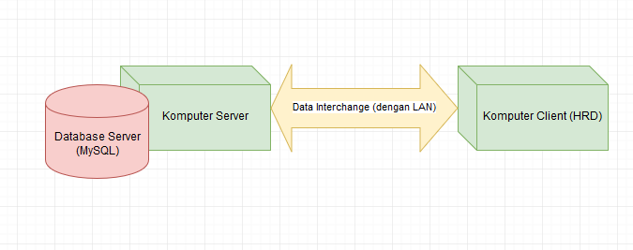
Skema Perancangan Program

Slide 7
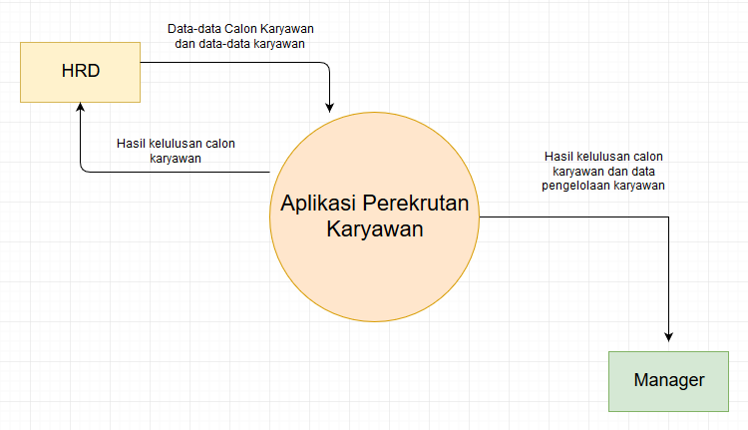
Context Diagram

Slide 8
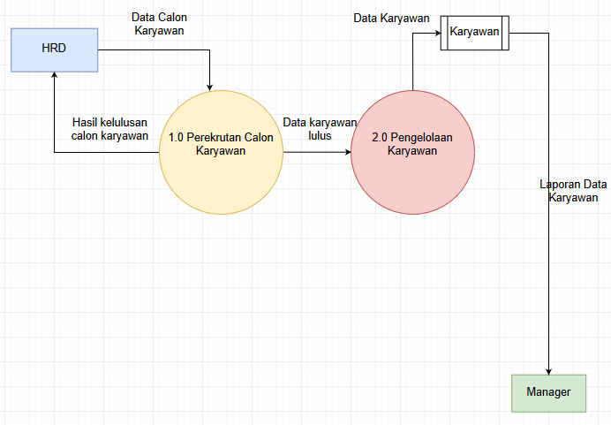
DFD Level 0

Slide 9
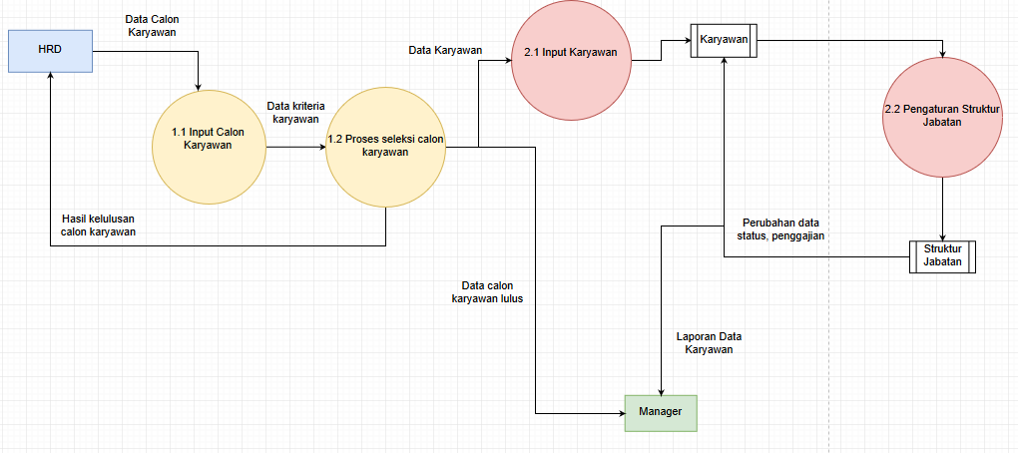
DFD Level 1

Slide 10
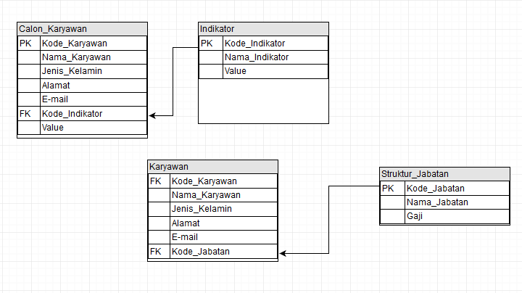
Hubungan Antar Tabel

Slide 11

Terima Kasih

